Slide 1
Management v sociálních službách
Petra Krejčí

Slide 2
Základní informace
Petra Krejčí
Kancelář: B301
Konzultační hodiny:
Út 12:00 – 12:45 a 18:00 – 18:45
St 10:00 – 11:30
Jinak dle dohody, možnost online konzultací přes MS Teams
E-mail: krejci@opf.slu.cz

Slide 3
Základní informace
Požadavky na splnění předmětu
Účast na semináři min. 50% (6 účastí)
Týmový semestrální projekt (0 – 30 bodů)
Obhajoba semestrálního projektu v týmu (0 – 10 bodů)
v týmu: 2 - 4 členové
Kombinovaná zkouška (0 – 60 bodů)
zkouška formou písemnou nebo ústní s případným využitím online nástrojů (upřednostňuje se ústní zkouška)
Docházka a aktivita na diskuzi (27. 11.)
Získat minimálně 60% z celkového počtu bodů
(což je 60 bodů)

Slide 4
Týmový semestrální projekt
Vytvořit a uskutečnit dobrovolnickou akci
Ve spolupráci s neziskovou organizací
Do 16.10. nahlášení skupiny a zpracováním abstraktu
na mail krejci@opf.slu.cz
Finální práce se odevzdává do Odevzdávárny

Slide 5
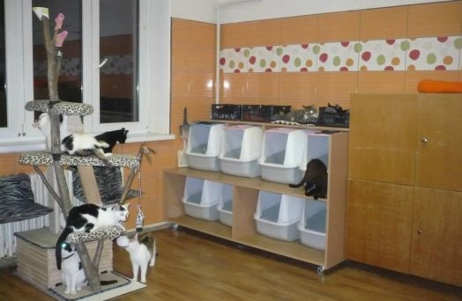
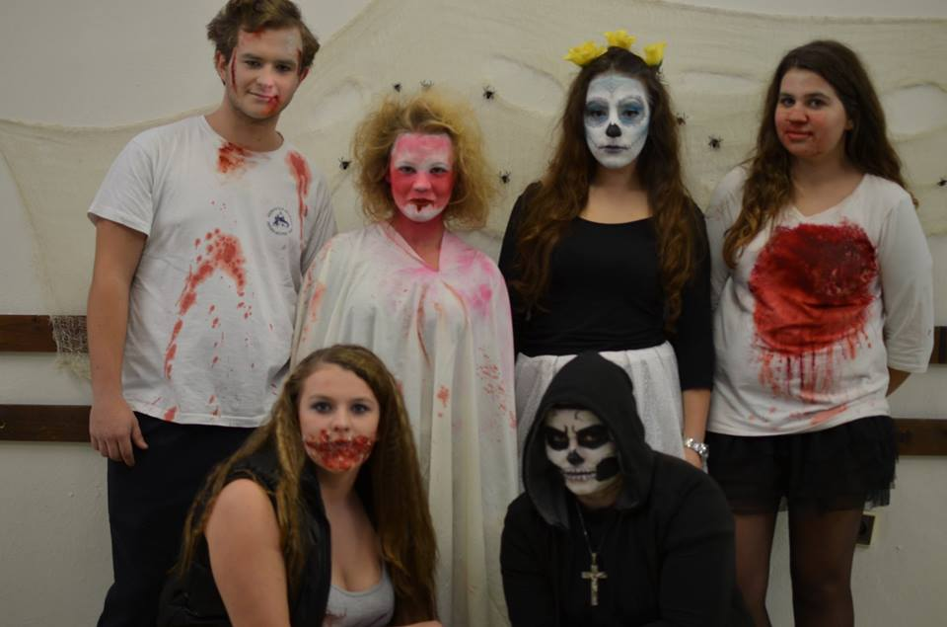
Realizovali jsme tyto projekty

Slide 6
Sběr víček 3 akce

Slide 7
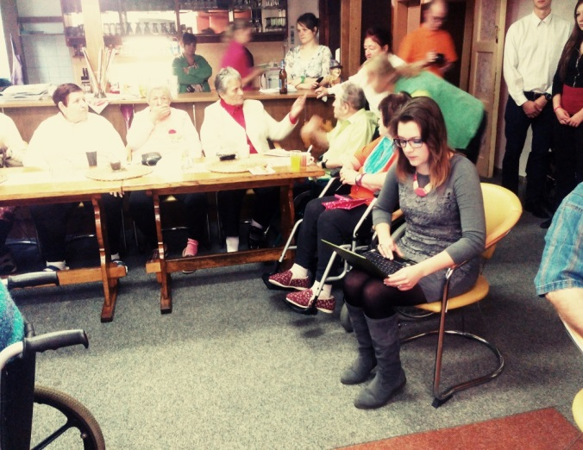
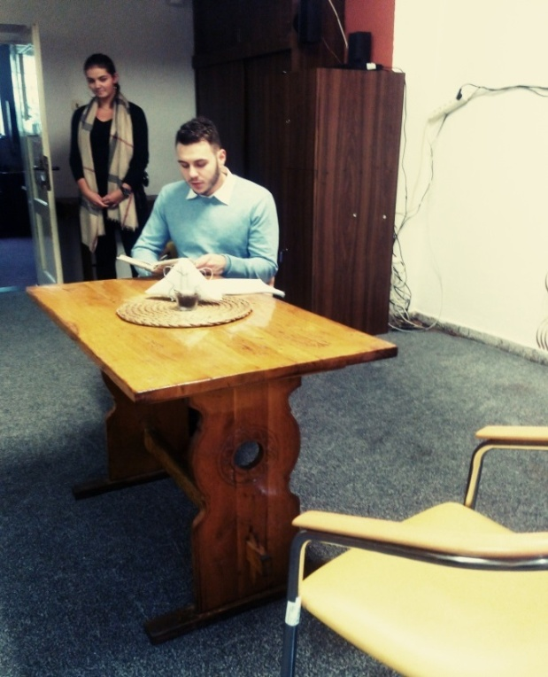
Domov pro seniory Petřvald-Březiny

Slide 8
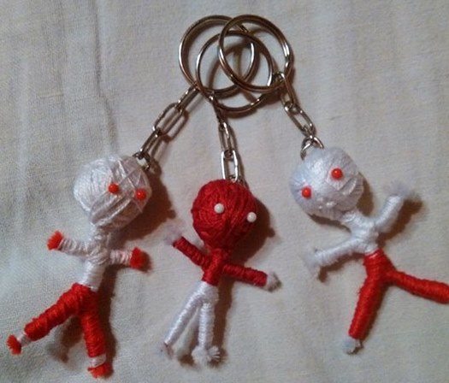
Podpořili jsme KysuCkou nemocnici

Slide 9
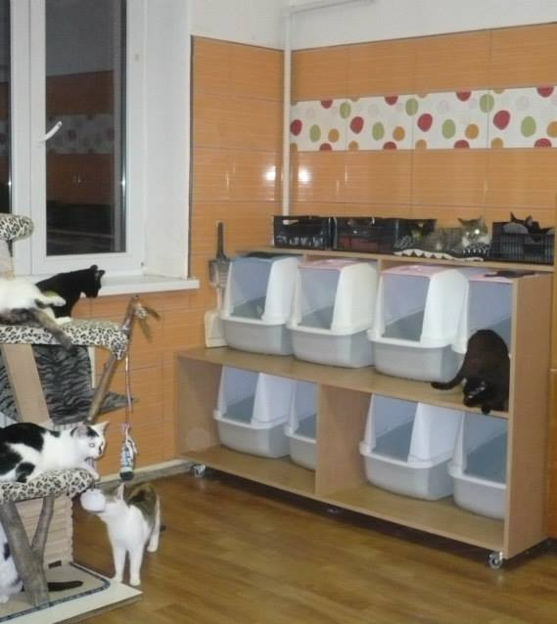
Kočky Bohumín
Dopad: Kočičí kavárna 9životů Opava pomáhá prodejem výrobků

Slide 10
Kumkumbatia Exhibition

Slide 11
Halloweenská párty pro mladé hasiče

Slide 12
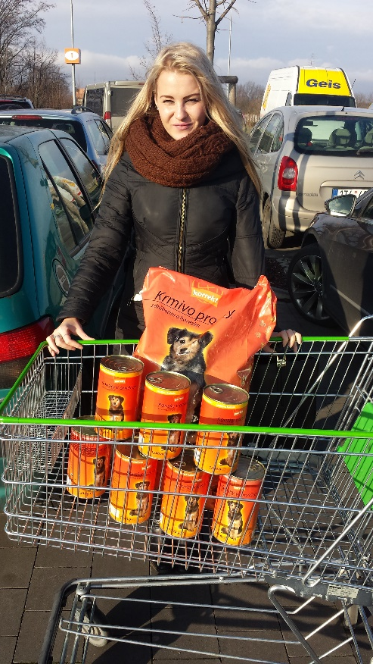
Útulek max havířov

Slide 14
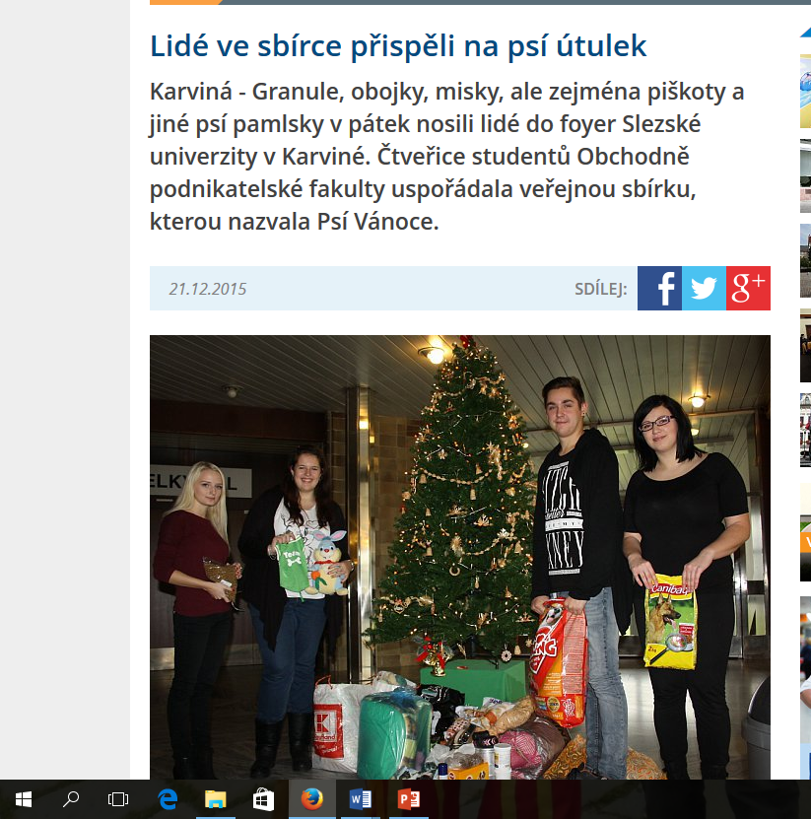
Dostali jsme se do deníku

Slide 15
Psí Vánoce

Slide 16
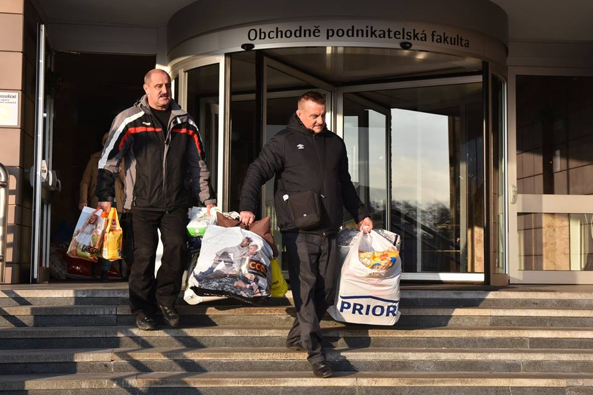
Navštívili jsme psí útulek v karviné
Vyvenčení psů
Nákup granulí
Již třetí ročník ročník!!!!

Slide 17
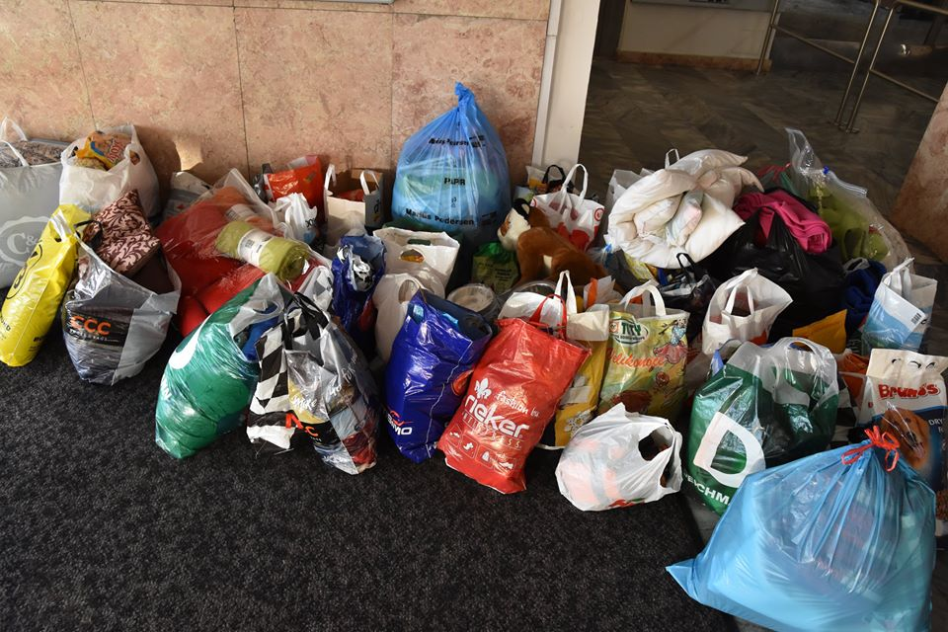

Slide 18
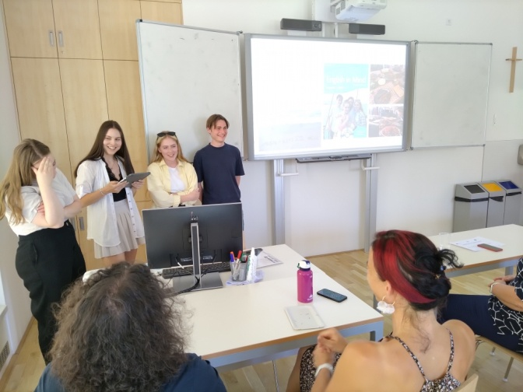
Obhajoba semestrálního projektu
Obsahovat všechny doposud zpracované části
Prezentují všichni členové projektu
Každý člen musí mít v prezentaci slovo
Nepřítomnost na obhajobě se neakceptuje (jen v případě včasného omluvení ze závažných důvodů)
Prezentuje se bez pomocných papírků

Slide 19
Seminář
V rámci dvou přednášek a seminářů lze získat kladné body navíc
Možnost získat až 8 bodů navíc
Vždy ve středu nebo čtvrtek v interaktivní osnově

Slide 20
Harmonogram 2023/2024
Datum | Téma přednášky | Seminář
25.9. | Podmínky absolvování. Náplně projektů. | Instrukce k seminární práci (projektu), zadání, rozdělení do skupin, diskuse nad tématy.
2.10. | Sociální služby a jejich charakteristika. (Krejčí) | Práce na projektu (diskuse nad plánovanými tématy). Zhodnocení myšlenky pro projekty, tvorba cíle. Analýzy prostředí, zvolení segmentu.
9.10. | Řízení neziskových projektů (Kantor) | Řízení neziskových projektů (Kantor)
16.10. | Základní manažerské funkce v podnicích soc. služeb. Manažerské kompetence. (Krejčí) | Organizační plán (harmonogram), plán aktivit, time management
23.10. | Etika a kultura organizace. (Mgr. Vališová) | Klíčové dovednosti pro projekt v sociální oblasti, organizační struktura, role v projektu
30.10. | Marketing v sociálních službách. (Ing. Pálová) | Marketingový plán projektu. (Ing. Pálová) Bodovaná aktivita (4 body)
6.11. | Řízení kvality. Standardy služeb. (Mgr. Brůnová) | Analýza rizik v projektu
13.11. | Financování sociálních služeb. (Krejčí) | Fundraisingový a finanční plán projektu
20.11. | Využití business modelů v neziskové sféře. Podnikání v sociálních službách. Odlišnosti tvorby podnikatelských záměrů v sociálních službách. (Krejčí) | Využití business modelů v neziskové sféře. Podnikání v sociálních službách. Odlišnosti tvorby podnikatelských záměrů v sociálních službách. (Ing. Pálová). Bodovaná aktivita (4 body)
27.11. | Strategické řízení v podnicích soc. služeb. (Krejčí) | Diskuze (povinná) – podmínka absolvování předmětu
4.12. | Sociální podnikání. (Ing. Pálová) | Způsoby vyhodnocování proveditelnosti (studie proveditelnosti projektu). Předpoklady pro dobrou prezentaci a prezentování, diskuze nad vybranými tématy
11.12. | Manažerské přístupy a metody k rozvoji organizace. (Krejčí) | Prezentace dokončených/rozpracovaných projektů (povinná)
18.12. | Krizové řízení. (Krejčí) | Prezentace dokončených/rozpracovaných projektů (povinná)

